Slide 1

MÓDULO 5
MANTENIMIENTO DE SISTEMAS ELÉCTRICOS Y ELECTRÓNICOS
  En estos documentos se utilizarán de manera inclusiva términos como: el estudiante, el docente, el compañero u otras palabras equivalentes y sus respectivos plurales, es decir, con ellas, se hace referencia tanto a hombres como a mujeres.

Slide 2

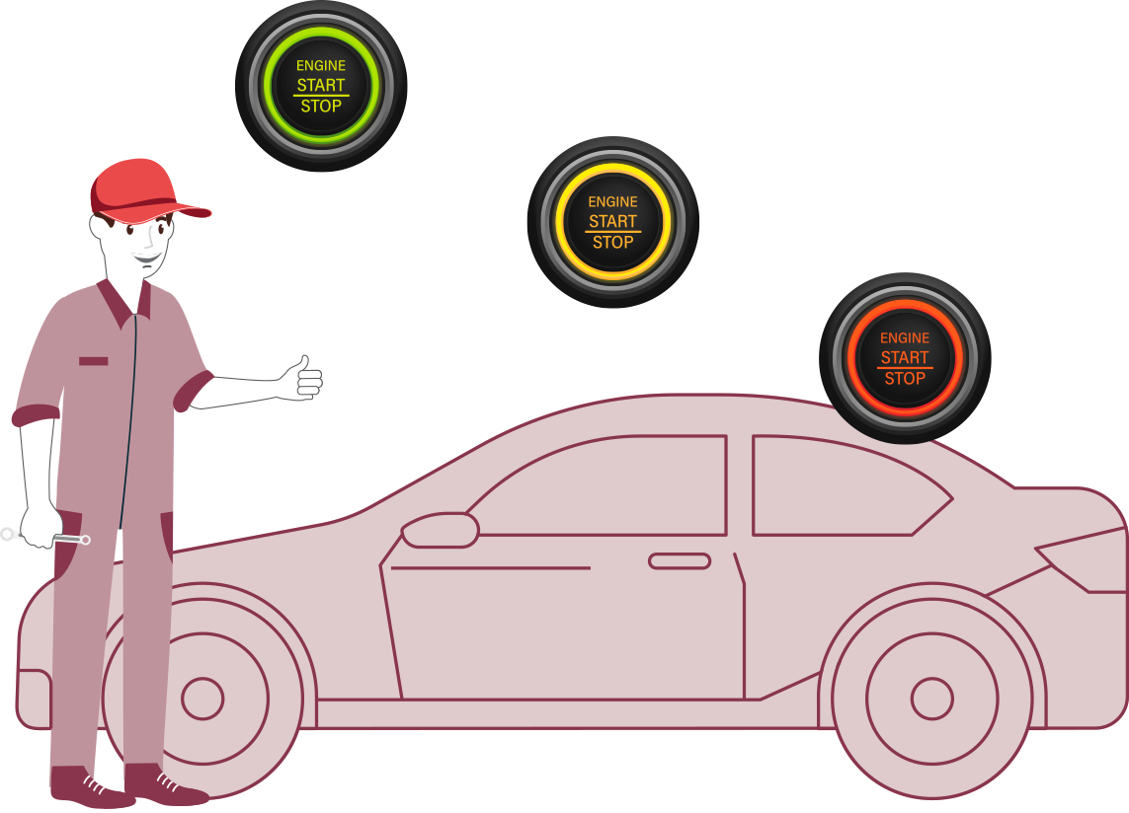
ACTIVIDAD 13
ARRANQUE START STOP

Slide 3


OBJETIVO DE APRENDIZAJE
OA6. Reemplazar y probar sistemas eléctricos y electrónicos de los vehículos automotrices, tales como sistemas de carga, de arranque, de encendido, de alumbrado y señalización, de cierre centralizado, según indicaciones del fabricante y estándares internacionales.

Slide 4

RECORDEMOS
¿QUÉ APRENDIMOS EN LA ACTIVIDAD ANTERIOR?
Sistema Carga Alternador Reversibles y Otros
1
Reconociste, identificaste y trabajaste de manera correcta el sistema de carga Alternador en diferentes vehículos.
2
Identificar de manera correcta el mantenimiento del sistema de Carga Alternador de diferentes vehículos.
3
Trabajar eficazmente en equipo, coordinando acciones con otros in situ o a distancia, solicitando y prestando cooperación.
1 MECÁNICA AUTOMOTRIZ | 3° Medio | Presentación

Slide 5


ALGUNAS PREGUNTAS
ANTES DE COMENZAR
¿Qué función tiene este sistema en un vehículo?
¿Es seguro?
¿Qué ventajas y desventajas tiene?
¡Compartan experiencias con sus compañeros!
2 MECÁNICA AUTOMOTRIZ | 3° Medio | Presentación

Slide 6

MENÚ DE LA ACTIVIDAD
ARRANQUE START STOP
Al término de la actividad estarás en condiciones de:
Reconocerás el sistema start stop en manuales de fábrica de diferentes modelos de vehículos.
1
Identificarás el mantenimiento del sistema start stop en manuales de fábrica en diferentes modelos de vehículos.
2
Aplicarás el mantenimiento del sistema start stop.
3
3 MECÁNICA AUTOMOTRIZ | 3° Medio | Presentación

Slide 7

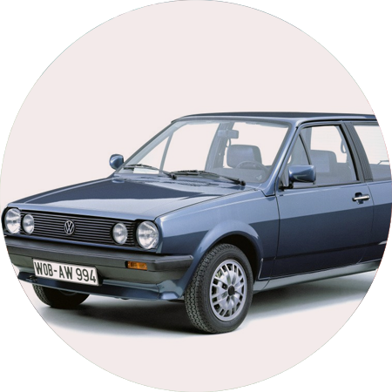
ORIGEN DEL SISTEMA START STOP
Si bien Toyota y Volkswagen tenían sistemas similares durante los años 70 y 80, estos eran caros y engorrosos.
Desde el año 2006 en adelante que Bosch y Valeo han dado con el sistema que se usa en la actualidad. BMW y el Grupo PSA fueron importantes impulsores del sistema.
EL VW polo 1986 fue uno de los vehículos con el sistema ya instalado y funcional.
4 MECÁNICA AUTOMOTRIZ | 3° Medio | Presentación

Slide 8
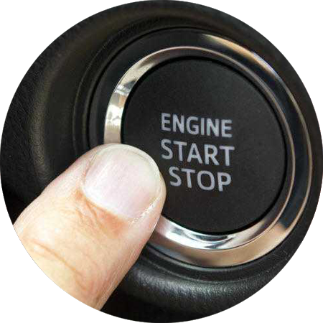
¿QUÉ ES EL SISTEMA START STOP?
El sistema Start/Stop fue creado para terminar con todas esas situaciones donde permanecemos en el automóvil parados con el motor en marcha. Estas situaciones suelen representar de media un 30% de los trayectos habituales en ciudad, y por eso equipar un sistema Start/Stop puede llegar a alcanzar reducciones de consumo de combustible de alrededor de hasta el 15%.
La teoría respalda siempre el apagar el motor, pues la optimización consigue que apagar y volver a arrancar el motor sea más eficiente que mantenerlo encendido; siempre y cuando hablemos de paradas superiores a 10 o 20 segundos.
5 MECÁNICA AUTOMOTRIZ | 3° Medio | Presentación

Slide 9
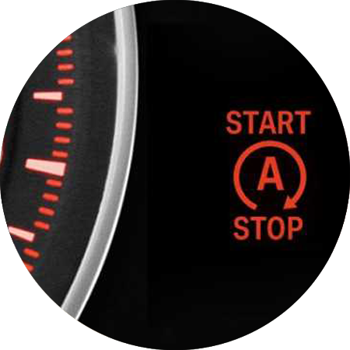
CUANDO SE ACTIVA EL SISTEMA START STOP – PASO 1
La parada del motor con el sistema Start Stop
Los sistemas Start Stop apagan el motor automáticamente cuando se producen algunas de estas condiciones y siempre y cuando se haya superado anteriormente los 5 km/h o desde la última vez que se puso el contacto: detención del vehículo, velocidad por debajo de los 3 Km/h (por ejemplo, en un semáforo en rojo), cuando la caja de cambios está en punto muerto o el pedal de embrague no está presionado y en caso de que no se haya comenzado a girar el volante.
El motor no se parará si no detecta la posición de punto muerto en los modelos con cambio manual.
6 MECÁNICA AUTOMOTRIZ | 3° Medio | Presentación

Slide 10

CUÁNDO SE ACTIVA EL SISTEMA START STOP – PASO 2
El arranque con el sistema Start Stop
El motor arrancará automáticamente en respuesta a la acción del conductor cuando detecte el engranaje de una velocidad y el pedal de embrague esté pisado en un 90% o cuando desde punto muerto se pisa en un 10% el pedal de embrague. En los modelos automáticos basta con mover ligeramente el volante.
Además, el sistema arranca el motor automáticamente en otras situaciones en las que puede no actuar el conductor, como cuando el vehículo comienza a rodar (velocidad superior a los 5 Km/h); cuando el nivel de carga de la batería desciende por debajo de los límites preestablecidos; el sensor de empañado detecte que el parabrisas comienza a empañarse; o la temperatura del evaporador supere los límites preestablecidos y sea necesario conectar el compresor.
7 MECÁNICA AUTOMOTRIZ | 3° Medio | Presentación

Slide 11
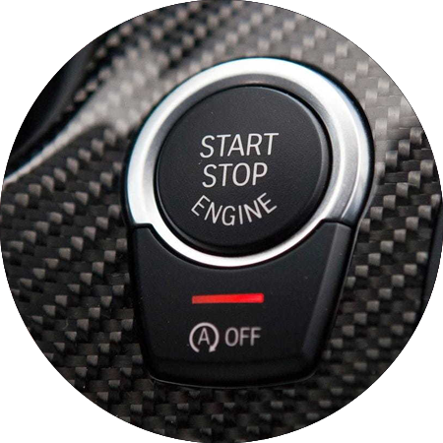
CUÁNDO SE ACTIVA EL SISTEMA START STOP – PASO 3
La desconexión del sistema Start Stop
El sistema puede desconectarse con el botón ubicado por lo general en la consola central y se conectará de nuevo cuando volvamos a poner en marcha el motor o pulsemos de nuevo el botón. El sistema no puede desconectarse para siempre a no ser que acudamos a un servicio oficial o taller y procedan a la anulación informática del sistema o a la retirada del fusible (siempre que el modelo lo permita).
Lamentablemente el botón de desconexión del sistema no cuenta con un sistema de memoria que recuerde la última posición que el conductor ha seleccionado.
8 MECÁNICA AUTOMOTRIZ | 3° Medio | Presentación

Slide 12
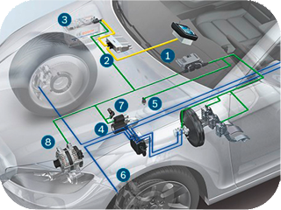
PARTES DEL SISTEMA START STOP
El sistema completo lo componen, además del motor de arranque, el software de regulación y el sensor de la batería; así como un sensor del cigüeñal y el sistema de sensores correspondiente para los pedales del vehículo.
El alternador, cuya eficacia ha sido aumentada, y una batería más resistente permiten unas fases de parada más prolongadas con el motor apagado.
Unidad de control del motor con software start/stop.
Convertidor de 12V CC/CC.
Batería y sensor de monitoreo de batería.
Motor de arranque con sistema start/stop
Sensor de posición neutral.
Sensor de velocidad de la rueda.
Sensor del cigüeñal.
Alternador con recuperación de energía de frenado.
9 MECÁNICA AUTOMOTRIZ | 3° Medio | Presentación

Slide 13
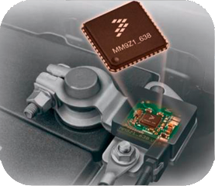
CÓMO SE OBTIENE LA INFORMACIÓN DEL ARRANQUE
Por regla general, los sistemas Start/Stop se nutren de los sensores del vehículo los cuales sensan (miden) mandando esta información a la computadora (ecm/ecu).
La parada del motor se produce siempre y cuando detenemos el vehículo o desaceleramos hasta velocidades inferiores a 5 Km/h.
El arranque se produce bien cuando soltamos el pedal de freno en vehículos automáticos o accionamos el embrague en vehículos con cambio manual.
Si los primeros coches con Start/Stop hacían perceptible y hasta incómodo el proceso de parada y arranque, hoy en día su funcionamiento es casi instantáneo.
Sensor inteligente de batería (carga)
10 MECÁNICA AUTOMOTRIZ | 3° Medio | Presentación

Slide 14



USO DEL SISTEMA START STOP EN EL AUTOMÓVIL
Las bajas temperaturas ejercen una presión sobre la batería en invierno, por lo que el sistema automático de Start Stop deja de funcionar en climas extremadamente fríos. El límite de temperatura inferior varía de un fabricante a otro, generalmente en el rango de más de tres a menos cinco grados.
Debido a los altos requisitos de potencia, por ejemplo en el invierno, el parabrisas y la calefacción del asiento o en pleno verano, el uso del aire acondicionado evita que los componentes electrónicos apaguen el motor.
Algo sumamente importante es que si la batería de arranque está defectuosa, solo se puede cambiar por una batería aprobada por el fabricante. La razón: el sensor de la batería debe conocer los datos del acumulador utilizado para poder determinar correctamente el estado de carga incluso con un envejecimiento mayor.
11 MECÁNICA AUTOMOTRIZ | 3° Medio | Presentación

Slide 15


HAGAMOS UNA PAUSA
REFLEXIONEMOS
¿Conocías este sistema?
¿Qué ventajas tiene dentro del sistema automotriz?
¿Cuál crees que es el futuro de este sistema dentro del ámbito automotriz?
¡Investiga en internet
ocupando tu celular!
¡Comparte tus respuestas!
12 MECÁNICA AUTOMOTRIZ | 3° Medio | Presentación

Slide 16
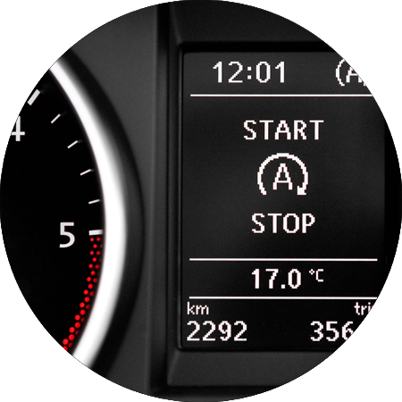
CUANDO ES ACONSEJABLE DESCONECTAR
EL SISTEMA START STOP
En el tablero existe un botón para este fin, es siempre una opción para el conductor, ya sea por criterios personales o por necesidad de cualquier tipo.
Es importante saber que hay veces que es mejor que el motor repose durante unos segundos para lubricar sus partes y mejorar la refrigeración. Situaciones de uso intensivo como viajes de muchos kilómetros, altos esfuerzos por carga elevada o incluso la conducción en circuito, son situaciones muy recomendables donde desactivar la función Start/Stop para dar a los componentes de tu motor un periodo de reposo, sobre todo en motores sobrealimentados o de alta potencia.
v
13 MECÁNICA AUTOMOTRIZ | 3° Medio | Presentación

Slide 17
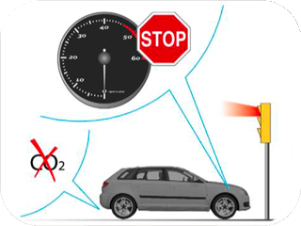
VENTAJAS DEL SISTEMA START STOP
Este sistema sirve para reducir las emisiones de CO2, lo que termina significando un ahorro considerable del consumo de combustible en el vehículo.
Con este sistema de encendido y según las pruebas comparativas de automóviles, las emisiones se pueden ver reducidas hasta en un 5%, mientras que la disminución en el consumo puede variar entre el 8% y el 15%, dependiendo del modelo.
Sin duda, este sistema de encendido cumple con una función muy interesante en los trayectos en ciudad que puede contribuir de manera considerable a mejorar la satisfacción de los conductores más comprometidos y ahorradores.
14 MECÁNICA AUTOMOTRIZ | 3° Medio | Presentación

Slide 18
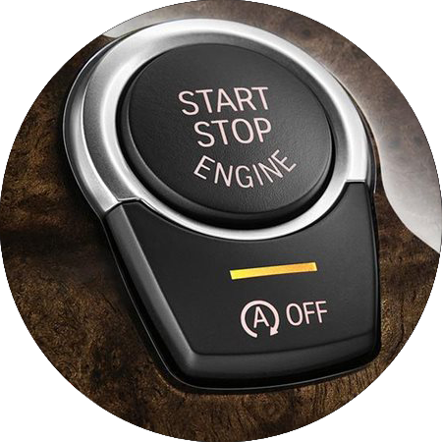
CONCLUSIÓN DEL SISTEMA START STOP
En definitiva, el uso racional del start stop nos permite ahorrar combustible y también lo más importante, bajar las emisiones contaminantes pero también cabe decir que hay que mantener el vehículo siempre en buen estado mecánico (aceite, refrigerantes, filtros) para así evitar averías más costosas a largo plazo que acaben por hacer inútil dicho ahorro.
v
15 MECÁNICA AUTOMOTRIZ | 3° Medio | Presentación

Slide 19

13
REVISEMOS
¿CUÁNTO APRENDIMOS?
PRACTICANDO CON SISTEMA START STOP
¡Ahora realizaremos una actividad que resume todo lo que hemos visto! ¡Atentos!
16 MECÁNICA AUTOMOTRIZ | 3° Medio | Presentación

Slide 20







¡Atención!
ANTES DE COMENZAR LA ACTIVIDAD:
¡ATENCIÓN!
MATERIALES INFLAMABLES: Tener máxima precaución al momento de manipular o extraer el combustible de los sistemas del vehículo (bomba combustible, mangueras de inyección, etc).
PROTECCIÓN OBLIGATORIA DE LA VISTA: Se utilizarán antiparras siempre que exista riesgo de proyección de partículas a los ojos. (aceites, líquidos refrigerantes y de freno, virutas del disco de freno, uso de circuitos eléctricos, etc).
PROTECCIÓN OBLIGATORIA DE LAS MANOS: Se utilizarán siempre guantes de protección cuando se manipulen cualquier tipo de fluidos, en uso de herramientas e intervención del motor, desarme de partes y trabajo en sistemas eléctricos.
PROTECCIÓN OBLIGATORIA DE LOS PIES: Uso obligatorio de zapatos de seguridad al entrar al taller o laboratorio, en casos que exista riesgo de caídas de objetos pesados.
Manipular herramientas cuidadosamente.
Asegurar la integridad física propia y del grupo de trabajo.
Circular solo por las zonas de seguridad demarcadas.
Toda actividad debe desarrollarse bajo supervisión de la persona a cargo del taller o laboratorio.

Slide 21

13
¡PRACTIQUEMOS!
ACTIVIDAD PRÁCTICA
PRACTICANDO CON SISTEMA START STOP
Ahora realizaremos una actividad práctica.
Te sugerimos seguir las instrucciones que van
adjuntas en la guía que el profesor te entregará.
17 MECÁNICA AUTOMOTRIZ | 3° Medio | Presentación

Slide 22

ANTES DE TERMINAR:
TICKET DE SALIDA
PRACTICANDO CON SISTEMA START STOP
¡No olvides contestar y entregar el ticket de salida!
¡Hasta la próxima!
18 MECÁNICA AUTOMOTRIZ | 3° Medio | Presentación

